Slide 1
Escuela Normal De Educación Preescolar
Licenciatura en Educación Preescolar
Ciclo Escolar 2021 – 2022
Curso:
OPTATIVA FILOSOFÍA DE LA EDUCACIÓN
Titular:
CARLOS ARMANDO BALDERAS VALDES
Alumna:
MARIANA GARCIA FLORES
AIDE PATRICIA MANCHORRO GARCIA
ANGELA TOMATSU MARTIÑON
MONICA GUADALUPE BUSTAMANTE GUTIERREZ
MARIEL RESENDIZ VILLAREAL
ADAMARY SARAHI ARIZPE ALVAREZ
KAREN MARISOL MARTINEZ REYES

Slide 2
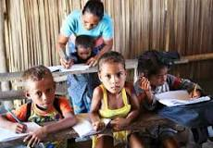
Derechos y educación particulares para los niños, los diferentes grupos étnicos o diferentes grupos socioculturales, o derechos y educación igual para todos.
El derecho a la educación es un derecho fundamental de todos los seres humanos que les permite adquirir conocimientos y alcanzar así una vida social plena. El derecho a la educación es vital para el desarrollo económico, social y cultural de todas las sociedades.

Slide 3
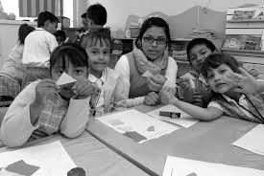
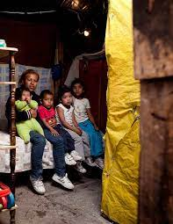
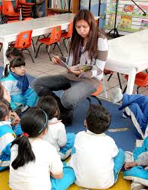
“La educación es tanto un derecho humano como un medio vital para promover la paz y el respeto por los derechos humanos y las libertades fundamentales. A fin de que se realice su potencial para contribuir a construir un mundo más pacífico, la educación debe ser universal y accesible de manera igualitaria para todos y todas”

Slide 4
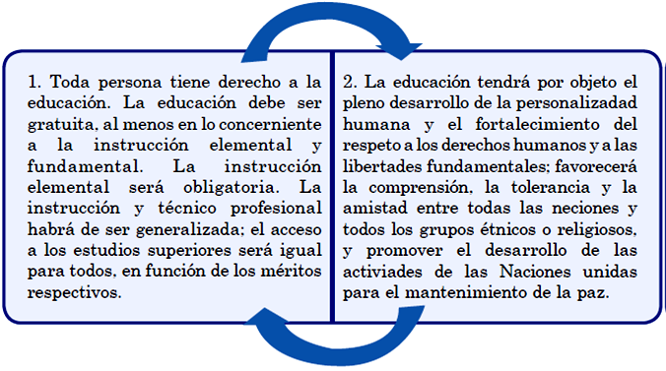
La Declaración de las Naciones Unidas sobre los Derechos de los Pueblos Indígenas menciona en su artículo 14: “Los pueblos indígenas tienen derecho a establecer y controlar sus sistemas e instituciones docentes que impartan educación en sus propios idiomas, en consonancia con sus métodos culturales de enseñanza y aprendizaje”.
Asimismo, la Ley General de los Derechos de Niñas, Niños y Adolescentes #LGDNNA señala en su artículo 63 que “tienen derecho a disfrutar libremente de su lengua, cultura, usos, costumbres, prácticas culturales, religión, recursos y formas específicas de organización social y todos los elementos que constituyan su identidad cultural”.

Slide 5
Identidad:
El ámbito de interacción de los niños y niñas permite la construcción de la identidad esto se presenta en la escuela, específicamente en el aula de clase, donde al convertirse en una comunidad de indagación, posibilita el proceso de identidad individual y colectivo.
El maestro debe cambiar el espacio de clase para convertirlo en una comunidad de indagación. Llevando siempre a permitir actitudes reflexivas, pero esto solo se logra si se promueven con una intencionalidad dirigida hacia el ejercicio del pensar.

Slide 6
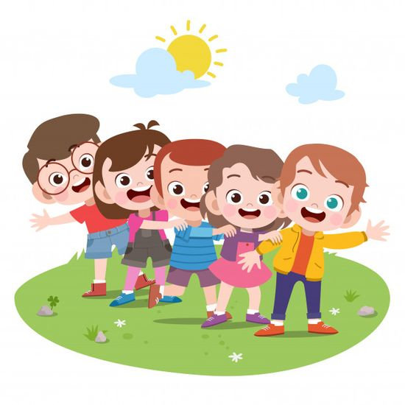
La identidad social desde la educación:
La educación juega un papel importante en el desarrollo de la identidad social. Se trata de educar al individuo para que se sienta parte de un todo.
Los estudiantes eran presentados como sujetos con deberes y derechos dentro del sistema educativo, con la capacidad de elegir, pero también con responsabilidades que cumplir.
Es indispensable una educación que no solo se preocupe por lo intelectual, sino también por lo ético y por los valores.

Slide 7
Justicia:
La justicia es uno de los valores fundamentales del ser humano. La justicia pone a cada individuo en el lugar que se merece, sin discriminar y respetando sus libertades individuales.
En lo que respecta a la justicia social es una cualidad muy necesaria para pensar en soluciones alternativas a los problemas sociales y hacer propuestas superando las visiones dominantes o hegemónicas.

Slide 8
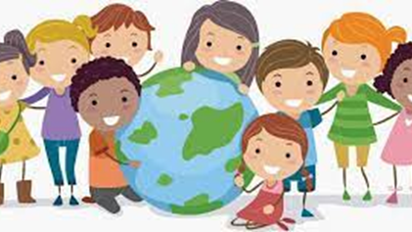
CULTURA
Desde una muy temprana edad, el individuo se reconoce a sí mismo en cuanto a niño o niña y diferencia qué actividades son adecuadas según su género, entendiendo por adecuado la respuesta a las prescripciones que describen el comportamiento ya sea masculino o femenino en una determinada cultura en la que se desenvuelve. En este ámbito cultural, es difícil percibir nuestras actitudes sexistas y por ello, las transmitimos de forma inconsciente. Estas percepciones, deberían ser analizadas y evaluadas desde la óptica educativa para incitar a la reflexión personal y a la toma de decisiones en la línea de prácticas sociales más equitativas.

Slide 9
FUNDAMENTOS DE UNA DIFERENCIACION EN LA EDUCACION
La tarea educativa debería ser considerada como una de las actividades humanas con mayor trascendencia e impacto en la sociedad. Además, está obligada a ofrecer una formación integral, libre y responsable, apta como preparación real para la vida diaria y que pueda dar respuesta a las necesidades de una sociedad en continuo desarrollo.
La educación, como derecho público, debería estar presidida por el principio de la equidad. Para ello, las estrategias compensadoras tendrían que ser reforzadas para conseguir una mayor igualdad y el desarrollo pleno e integral del alumnado, sin renunciar a la calidad educativa. Este principio debería estar garantizado en todo momento por un sistema educativo que fomente una escuela inclusiva que cuente con los medios y recursos necesarios para hacer efectiva las finalidades establecidas.

Slide 10
GENERO
Una distinción importante a realizar en este terreno educativo, es la diferenciación entre paridad e igualdad de género, ya que estos términos no significan lo mismo en educación. El primero, es un concepto puramente numérico, que implica tener la misma proporción de niños y de niñas en el sistema educativo. El segundo, más complicado de delimitar, significa tener a alumnos y alumnas disfrutando de las mismas ventajas en términos de acceso y tratamiento educacional, favoreciendo la igualdad de oportunidades de manera permanente.

Slide 11
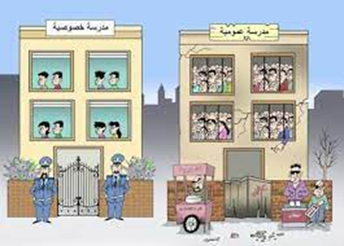
CLASES
Actualmente existen dos los enfoques fundamentales sobre las clases sociales. Uno de los enfoques que se retoman es el del sociólogo británico John Goldthorpe donde crea un esquema que deriva la agrupación de las personas a partir de sus ocupaciones, las cuales son categorizadas en función: sus fuentes de ingreso y niveles de renta, su grado de seguridad económica y las posibilidades de ascenso económico. Y por otro lado, lo designa por su localización en las jerarquías de control y autoridad en los lugares de trabajo. Esto determina la creación de su esquema de siete clases.
Clases 1 y 2: Todos los profesionales, administradores y directivos, técnicos de alto nivel y supervisores de trabajadores no manuales.
Clase 3: Empleados no manuales de rutina de la administración y del comercio, personal de ventas y otros trabajadores de servicios.
Clase 4: Pequeños propietarios, artesanos autónomos y otros trabajadores por cuenta propia con y sin empleados.
Clases 5 y 6: Técnicos de grado medio, supervisores de trabajadores manuales y trabajadores manuales cualificados.
Clase 7: Campesinos y otros trabajadores del sector primario.

Slide 12
Todo proceso educativo se fundamenta en la relación interpersonal y en la consolidación del proyecto personal dentro de un grupo social, y esto nunca sería posible sin el lenguaje; herramienta poderosa para aprender, enseñar, crear un mundo humano, generar acciones y provocar cambios a nivel personal como en el entorno. A pesar de su enorme incidencia, poca importancia se le ha dado al lenguaje dentro del aula, se lo ha considerado como algo obvio o un mero instrumento al servicio de la trasmisión de saberes, valores y normas, sin descubrir que es el factor clave en el proceso de educación y humanización.
IDIOMA

Slide 13
Existen ciertas actividades en las que la Iglesia y la religión no pueden intervenir bajo ningún motivo. Entre estas se encuentran la política y la educación. De acuerdo con la Constitución Política Mexicana, la educación en México debe ser siempre laica, gratuita y obligatoria, lo que significa que ningún culto religioso puede relacionarse directamente con la parte de academia pública en el país. Es de esta manera que existe en el mundo el derecho a la libertad religiosa, por lo que resulta posible que instituciones educativas privadas puedan educar bajo esquemas religiosos, teniendo en México al 15 por ciento de las escuelas de paga, quienes educan bajo un esquema de culto, en su mayoría centros católicos, cristianos y judíos, de acuerdo con la Secretaría de Educación Pública (SEP).
Se sabe que de acuerdo con la Encuesta Nacional sobre Creencias y Prácticas Religiosas, seis de cada diez mexicanos aprueban la enseñanza de dogmas religiosos en los salones de clases de las escuelas gratuitas, incluso si esta no está permitida y solo ha de ser posible en un centro privado o familiar.
RELIGION

Slide 14
SEXUALIDAD
La educación sexual es un proceso de enseñanza y aprendizaje de alta calidad acerca de una amplia variedad de temas relacionados con la sexualidad y la salud reproductiva, donde se exploran valores y creencias relacionados con estos temas. Al mismo tiempo, la educación sexual ayuda a que las personas obtengan las herramientas necesarias para manejar su relación con ellas mismas, sus parejas, comunidades, y con su propia salud sexual.

Slide 15
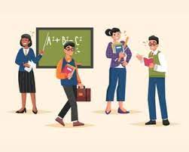
Los profesores enfrentamos a diario un salón de clase con estudiantes con diferentes estilos de aprendizaje. Aún cuando diferenciamos los grupos de Adquisición de Lenguas por fases, dentro de estas fases, donde los estudiantes comparten habilidades similares en el idioma, nos vemos en la necesidad de buscar metodologías adecuadas para incrementar el interés en el aprendizaje de todos. Al conocer el estilo de aprendizaje de nuestros estudiantes, aprendemos quiénes aprenden con autonomía, quiénes necesitan más atención, quiénes necesitan mantenerse activos para estar atentos y quiénes necesitan trabajar con otro tipo de apoyo. La instrucción diferenciada es una manera de enseñar que toma en cuenta los diversos estilos de aprendizaje

Slide 16
La enseñanza diferenciada nos exhorta a que ofrezcamos opciones a los estudiantes para aprender el material de clase en diversas formas ya que no todos los estudiantes aprenden de igual manera en la que La enseñanza diferenciada se trata de una teoría basada en que la instrucción debe ser variada y adaptada en el salón de clase, ésta considera todo tipo y ritmo de aprendizaje e integra a todo el estudiantado en el proceso y respeta el interés maximizando el potencial de aprendizaje de los estudiantes y adaptandose a las necesidades mediante la diferenciación tomando en cuenta el contenido, el proceso y el producto.

Slide 17
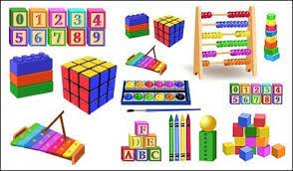
Se propone utilizar una variedad de acercamientos instructivos, adaptar las actividades de clase para alcanzar las necesidades de sus estudiantes, evaluar continuamente a los estudiantes para determinar sus niveles de preparación en informar si nuestro currículo y forma de enseñanza funciona, y también ofrecer una variedad de oportunidades para que los estudiantes puedan aprender y, de allí, demostrar su conocimiento y ajusta el marco didáctico para satisfacer las necesidades individuales del estudiantado, en lugar de partir de un punto de ajuste predeterminado ofrenciendo caminos para presentar el material a enseñar en múltiples formas. La clase diferenciada es aquella donde los docentes responden a las diferentes necesidades, el nivel de aptitud, habilidad, motivación e interés ajustada al currículum y la instrucción para maximizar el aprendizaje de todos los estudiantes.

